Slide 1
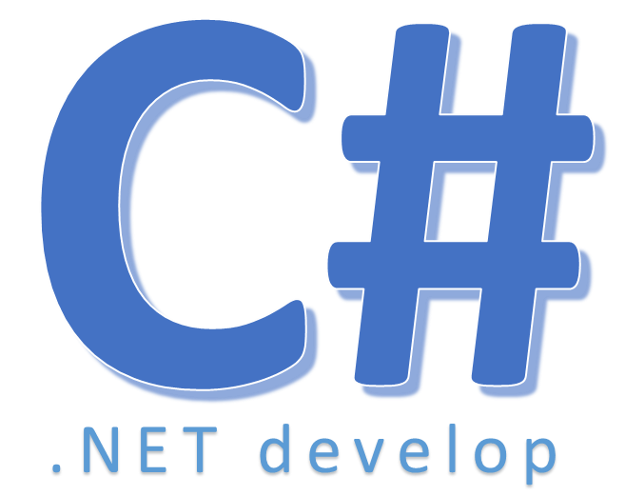

Hệ Sinh Thái của LINQ

Slide 2
Nội dung
LINQ to objects
LINQ to SQL
LINQ to Entity
LINQ to XML
LINQ to Dataset

Slide 3
LINQ to objects
LINQ to Objects các cách thức truy vấn các Collections có dạng IEnumerable hoặc IEnumerable<T>, có thể là các Array, List, ArrayList, Dictionary…

Slide 4
LINQ to objects
public class Student
{
public string Name { get; set; }
public int[] Scores { get; set; }
}
List<Student> list = new List<Student>();
list.Add( new Student
{ Name = "Obama",
Scores = new int[] { 98, 92, 81, 60 } });
list.Add( new Student
{ Name = "Putin",
Scores = new int[] { 99, 90, 85, 59 } });
var query = from Student st in list
where st.Scores[0] > 95
select st;

Slide 5
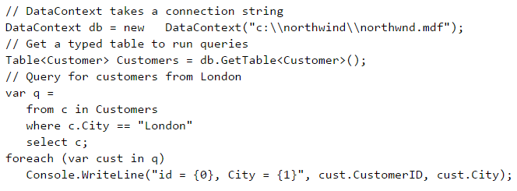
LINQ to SQL
LINQ to SQL cho phép mô hình hóa + truy vấn + tương tác với cơ sở dữ liệu.
Hỗ trợ đầy đủ transaction, view và các stored procedure.

Slide 6
LINQ to Entity
Entity Framework là một nền tảng được sử dụng để làm việc với database thông qua cơ chế ánh xạ ORM. Từ đây ta có thể truy vấn, thao tác với database gián tiếp thông qua các đối tượng lập trình.
LINQ to Entities cho phép chúng ta có thể truy vấn các thực thể bên trong Entity Framework.

Slide 7
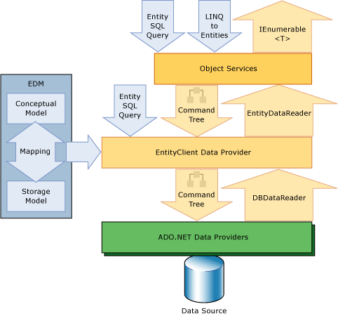
LINQ to Entity

Slide 8
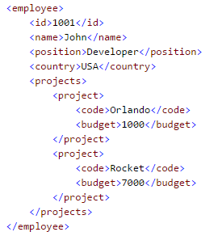
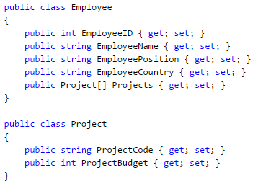
LINQ to XML
LINQ to XML cho phép ghi, đọc XML một cách dễ dàng
Có khả năng kiểm tra tính hợp lệ XML

Slide 9
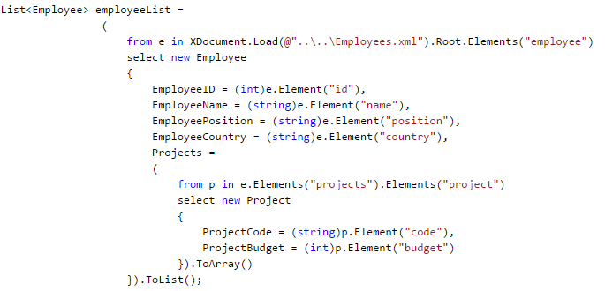
LINQ to XML

Slide 10
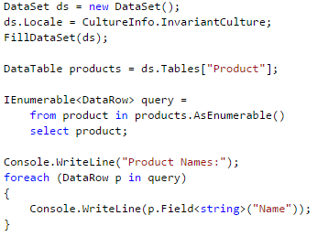
LINQ to Dataset
LINQ to DataSet cho phép người lập trình sử dụng DataSets như một nguồn dữ liệu bình thường bằng các cú pháp truy vấn căn bản của LINQ

Slide 11


Hey! Coding is easy!
END

